Slide 1
Pandemia Covid-19 Dati epidemiologici Attività del Dipartimento di Prevenzione
Dott.ssa Ariella Breda
Dott. Andrea Longanesi – Direttore Sanitario
Trieste, 7 gennaio 2021

Slide 2
Inquadramento epidemiologico
Pandemia Covid 19 ASUGI
azienda per l’assistenza sanitaria

Slide 3
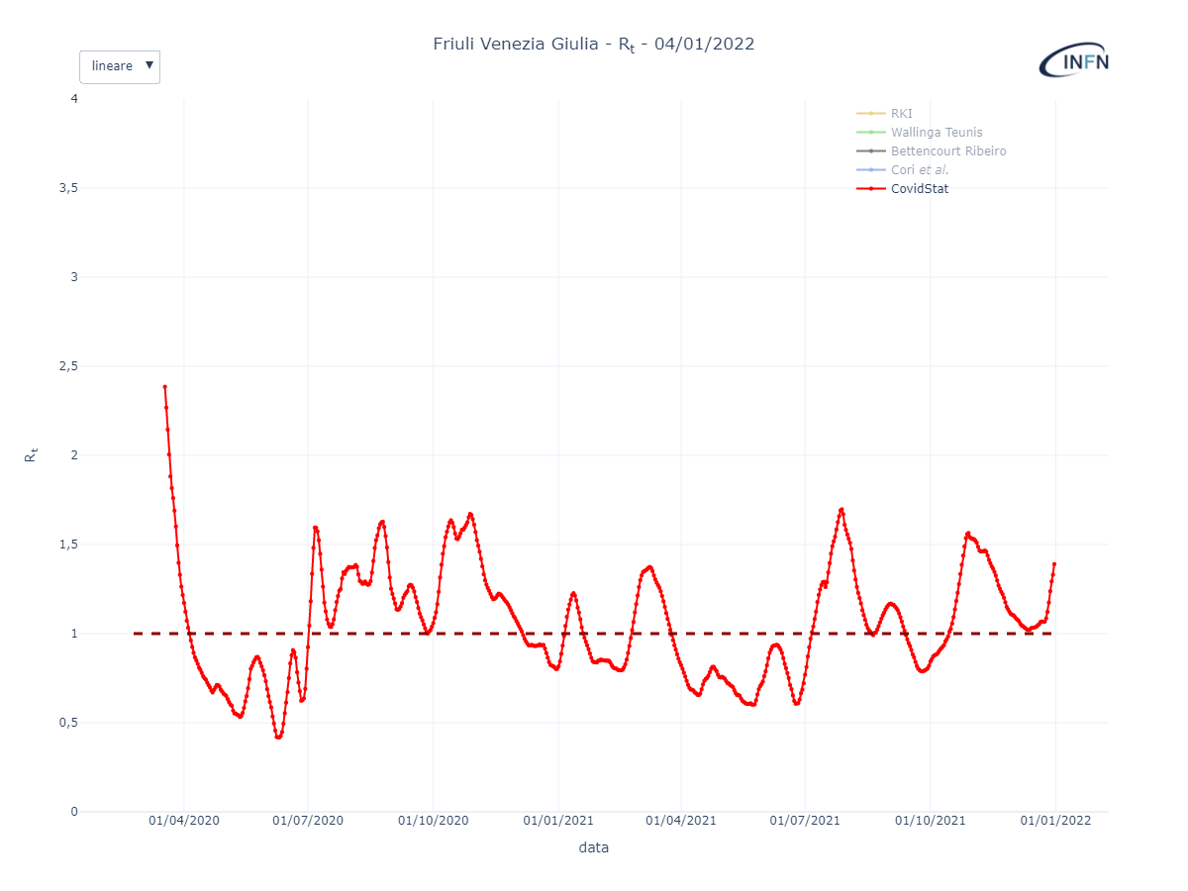
azienda per l’assistenza sanitaria
2 Bassa Friulana, Isontina
Notes:
Il valore dell’Rt di Gorizia, Trieste e dell’intera regione (Rt 1.98) evidenza una sensibile crescita.

Slide 4
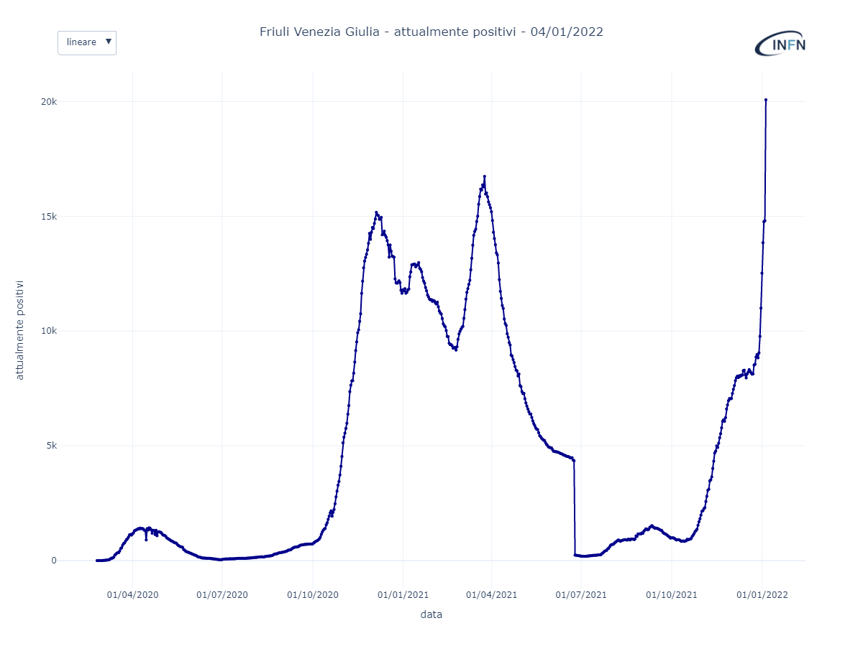

Slide 5
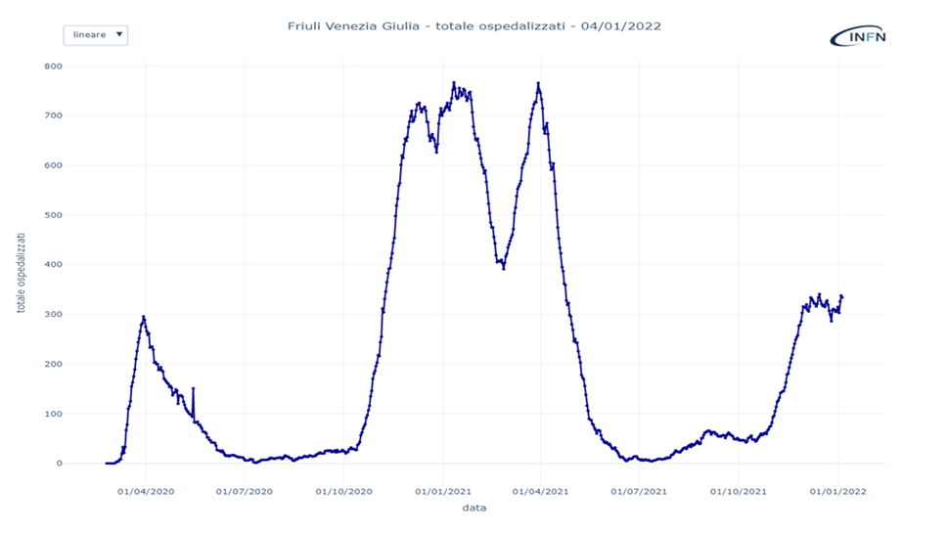
Notes:
Complessivamente in regione gli ospedalizzati sono meno della metà dello scorso anno (in data 04.01.2021): 334 vs 726 .

Slide 6
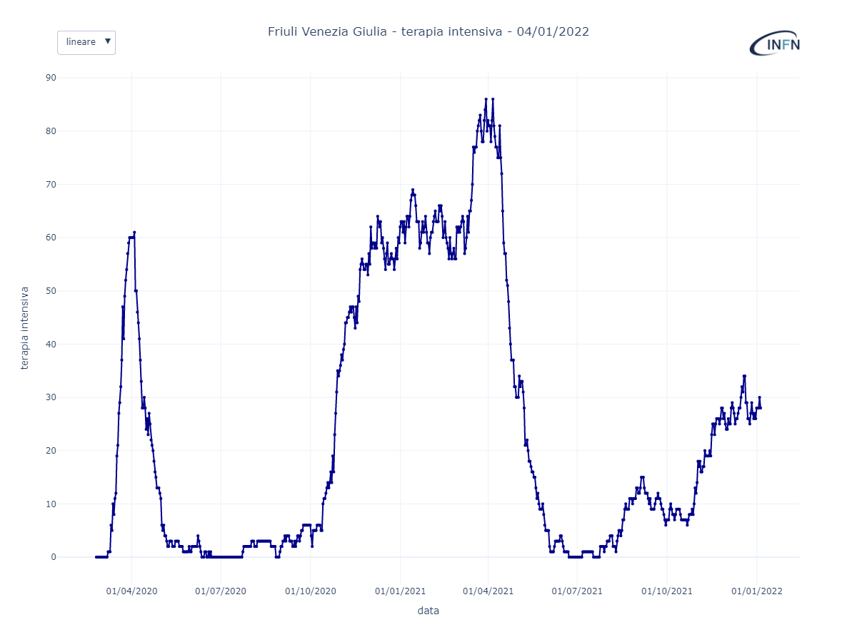
Notes:
In regione gli ospedalizzati in TI sono meno della metà dello scorso anno (in data 04.01.2021): 28 vs 63 .

Slide 7
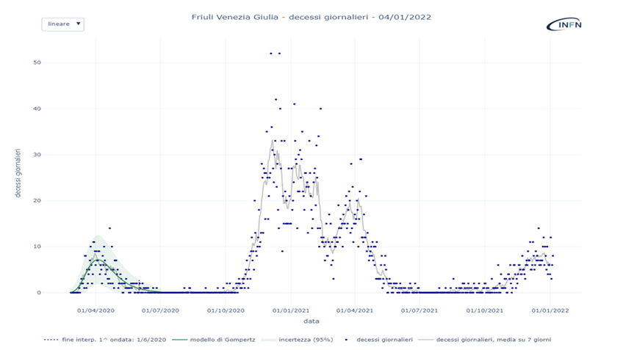

Slide 8
Notes:
In un confronto con lo stesso giorno dello scorso anno (04.01.2021) gli attualmente positivi in tutto il FVG sono circa 8000 in più .

Slide 9
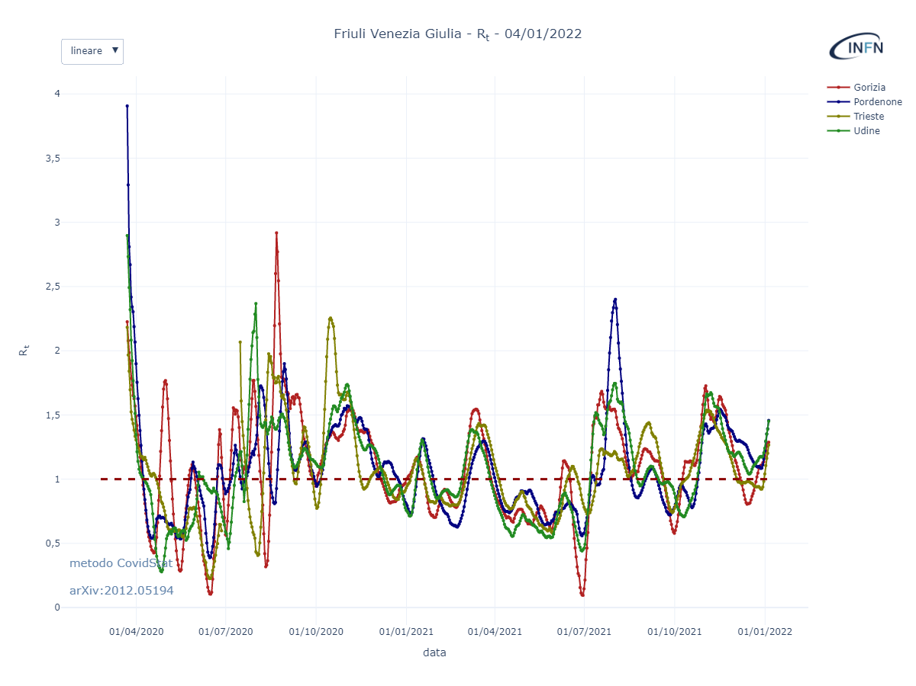
Notes:
Il valore dell’Rt di Gorizia (1.62), Trieste (1.87) e dell’intera regione evidenza una sensibile crescita.

Slide 10
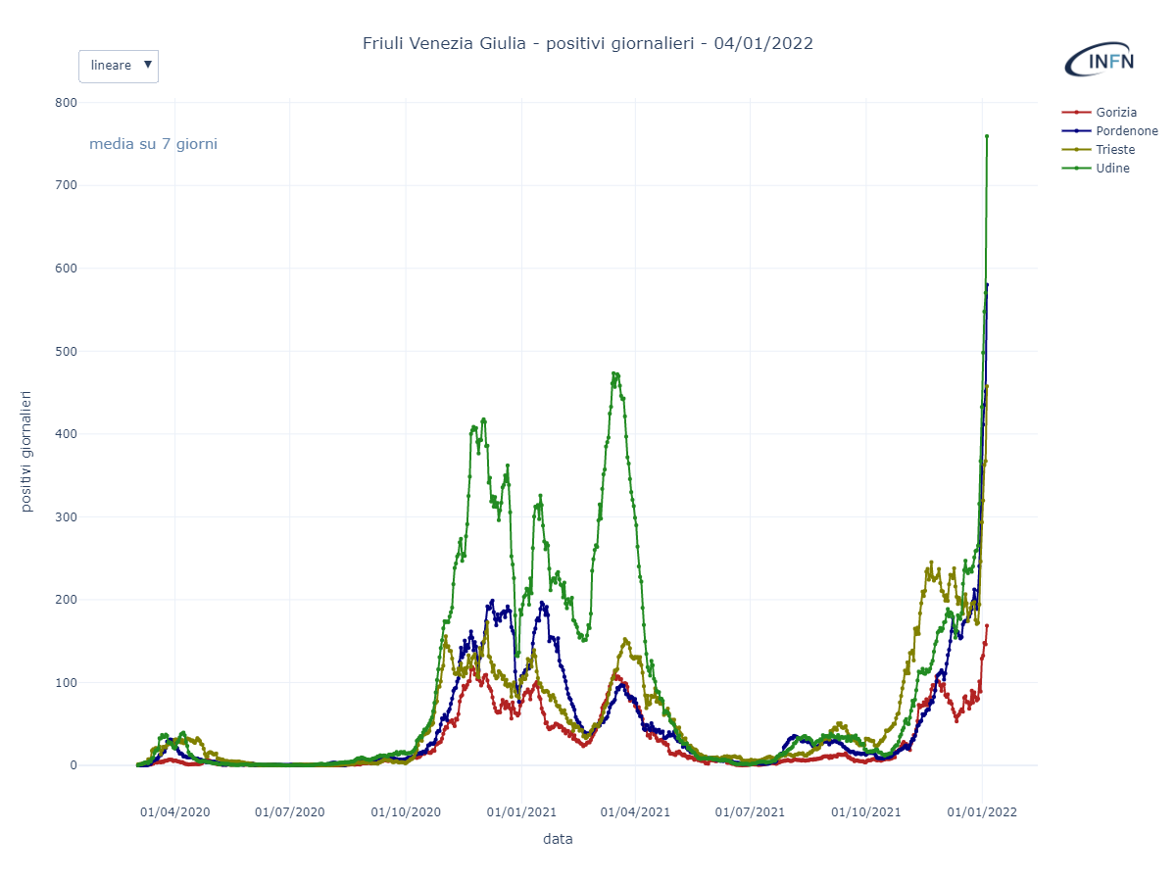
Notes:
I nuovi positivi a Gorizia sono raddoppiati (168 vs 88), a Trieste sono quadruplicati (457 vs 108) rispetto allo stesso giorno dello scorso anno.

Slide 11
Andamento Rt/Contagiosi FVG
Notes:
L’intera regione FVG rimane in fase 1 con Rt stabilmente superiore a 1 e incidenza in rapida crescita.

Slide 12
Andamento Rt/Contagiosi Gorizia
Notes:
Nella settimana 27 dicembre – 02 gennaio, entrambe le province di Gorizia e di Trieste si sono collocate stabilmente in fase 1, con rapido e sensibile aumento dell’incidenza e dell’ Rt.

Slide 13
Andamento Rt/Contagiosi Trieste
Notes:
Nella settimana 27 dicembre – 02 gennaio, entrambe le province di Gorizia e di Trieste si sono collocate stabilmente in fase 1, con rapido e sensibile aumento dell’incidenza e dell’ Rt.

Slide 14
Report settimanale 27 dicembre – 02 gennaio
Entrambe le province di Gorizia e di Trieste rimangono in fase di rapido e sensibile aumento dell’incidenza e dell’ Rt come l’intera Regione.
Il numero dei positivi da focolai nelle scuole giuliane e isontine è in ulteriore flessione, il numero dei positivi delle residenze per anziani è sostanzialmente stabile.
Si registrano 9 focolai ospedalieri nell’area giuliana per un totale di 37 casi.
Sono numerosissimi i focolai familiari.
E’ triplicato il numero dei casi che non sono apparentemente riconducibili a focolai noti (3321), a sottolineare una scarsa efficacia del sistema di tracciamento.

Slide 15
Report settimanale 27 dicembre – 02 gennaio
Il numero dei ricoveri in FVG risulta leggermente aumentato rispetto a una settimana fa in area medica, stabile in TI.
Cala leggermente il numero dei deceduti positivi al Covid, si tratta perlopiù di soggetti non vaccinati o vaccinati molto anziani (>80). Pur essendo molto elevate le coperture nella popolazione anziana, su 16 decessi in soggetti positivi al Covid, ben 9 sono riconducibili a soggetti non vaccinati.
In un confronto con lo stesso giorno dello scorso anno (02.01.2021) gli attualmente positivi in tutto il FVG sono circa 3000 in più .
Complessivamente in regione gli ospedalizzati sono meno della metà dello scorso anno (in data 02.01.2021), come anche i ricoverati in TI .
I nuovi positivi a Gorizia sono quasi raddoppiati, a Trieste sono triplicati rispetto allo stesso giorno dello scorso anno.

Slide 16
Attività del Dipartimento di Prevenzione
Individuazione precoce dei casi
Isolamento
Tracciamento dei contatti
Sorveglianza sanitaria
Attività relative alle residenze per anziani e disabili
Gestione dei rientri dall’estero
Gestione della popolazione migrante
Gestione casi e focolai nelle scuole e nei servizi educativi per l’infanzia
Flussi informativi
azienda per l’assistenza sanitaria

Slide 17
Criticità legate all’aumento della casistica
Ritardo presa in carico dei soggetti positivi e dei contatti
Ritardo nel prelievo e refertazione dei tamponi
Ritardo nel rilascio dei provvedimenti di isolamento/quarantena

Slide 18
Criticità legate all’aumento della casistica
Ritardo presa in carico dei soggetti positivi e dei contatti
Ritardo nel prelievo e refertazione dei tamponi
Ritardo nel rilascio dei provvedimenti di isolamento/quarantena

Slide 19
Soluzioni messe in campo
Accordo con una società che si occupa di call center in ambito sanitario per il recupero e la gestione dei casi positivi non ancora presi in carico; formazione del personale, predisposizione di protocolli, supervisione continua da parte di operatori sanitari esperti, gestione in sicurezza dei dati sensibili gestiti,
Estensione dell’accordo con l’Università degli Studi di TS che permette ai medici specializzandi di svolgere, oltre alle vaccinazioni COVID 19, anche attività di CT
Implementazione del personale amministrativo di supporto all’attività sanitaria

Slide 20
La nuova normativa (DL 229/21 e Circolare Ministeriale 60136/21)
nessuna quarantena per soggetto vaccinato con booster o con ciclo completo da meno di 120 giorni;
riduzione della quarantena da 10 a 5 giorni per soggetto vaccinato o guarito da più di 120 giorni;
isolamento a da 10 a 7 giorni per soggetto vaccinato con booster o con ciclo completo da meno di 120 giorni;
possibilità di effettuare il tampone di controllo presso strutture private abilitate.

Slide 21
Azioni svolte
La DCS e i tre Dipartimenti di Prevenzione si sono incontrati
il 31/12 e del 3/1 per uniformare i comportamenti
e per dare risposte univoche ai cittadini
I MMG e i PLS sono stati informati sulle principali novità
e sui comportamenti da tenere

Slide 22
Azioni da mettere in campo
Automatismi INSIEL:
Definire criteri di estrazione dei dati (stato, vaccinazione, asintomatico, gg da inizio isolamento….) e creazione di un algoritmo per la chiusura automatica, in collaborazione con INSIEL di:
- Quarantene già aperte che per effetto della norma decadono al 31/12
- Quarantene al 5° e 10° gg con tampone negativo
- Isolamento asintomatici con T negativo effettuato dopo il 10° gg

Slide 23
Considerazioni
La fase attuale è caratterizzata da un Rt >1 e da un conseguente aumento dell’incidenza
Il contenimento della diffusione sul territorio, con l’attuale numero dei casi positivi, rende difficile il contact tracing e la sorveglianza. CAMBIO DI STRATEGIA
È inoltre consigliabile la predisposizione di risorse per l’assistenza di soggetti positivi in quanto, con latenza che oscilla tra le 2 e le 3 settimane, è prevedibile un graduale aumento delle ospedalizzazioni.
Ogni sforzo deve essere fatto per vaccinare la fascia di popolazione ancora non immunizzata e per completare con la dose di richiamo l’immunizzazione delle altre fasce d’età.

